Slide 1

Unis-contre-le-covid présentation
2nd dépôt
Cette présentation a été faite par Clément FERT dans le but de présenter son travail et de faciliter la compréhension de ce projet

Slide 2
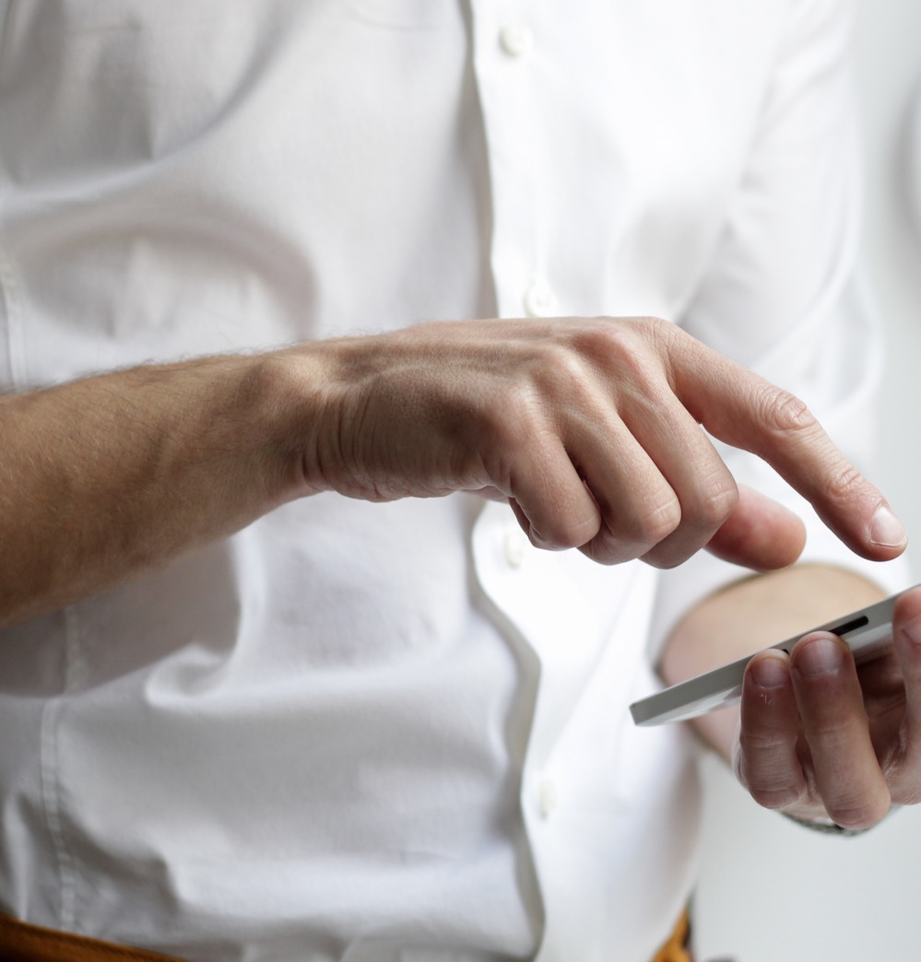
Après avoir lu ma première correction
Suite à la correction j'ai décidé de réaliser cette présentation qui devra je l'espère rectifier les éléments manquants.
La chartes graphique justifiée
Les maquettes avec un exemple détaillé
La concordance entre la maquette et le site
L’analyse du sujet
introduction
Dépôt final

Slide 3

Mon objectif
Prouvez que mon travail répond à ce qui a été demandé
Mon Plan
Présentation des différentes persona
Plan de la structure du site
L'ensembles des maquettes détaillés
La concordance entre la maquette et le site
La chartes graphique justifiée
Dépôt
Final

Slide 4

Promouvoir la vaccination contre la covid19
Grâce à un site internet efficace, simple, fluide et claire .
Dépôt
Final

Slide 5
Nos cibles
Notre site entant pour le gouvernement Français il peut être visité par n'importe quels Français voici les différents profil susceptible de visiter notre site.
Phase 1 la création des persona
Voici les liens des personas créer
Afin de connaitre les cible de notre site il faut créer des persona (des utilisateur type ) pour notre site ceci nous aidera à créer un site qui leurs correspond.
Pour la création de nos personas nous avons utilisé le site Hubspot.fr
Bonjour moi c'est monique voici mon persona
Bien le bonjour, clique sur ce lien pour voire mon persona
Salut moi c'est blanche j'ai abusée des cookies donc voici mon persona
Dépôt
Final

Slide 6
Plan de la structure du site
Maintenant que nous avons ciblé les utilisateurs de notre site nous pouvons créer un site avec une structure qui leurs corresponds.
Dépôt
Final

Slide 7
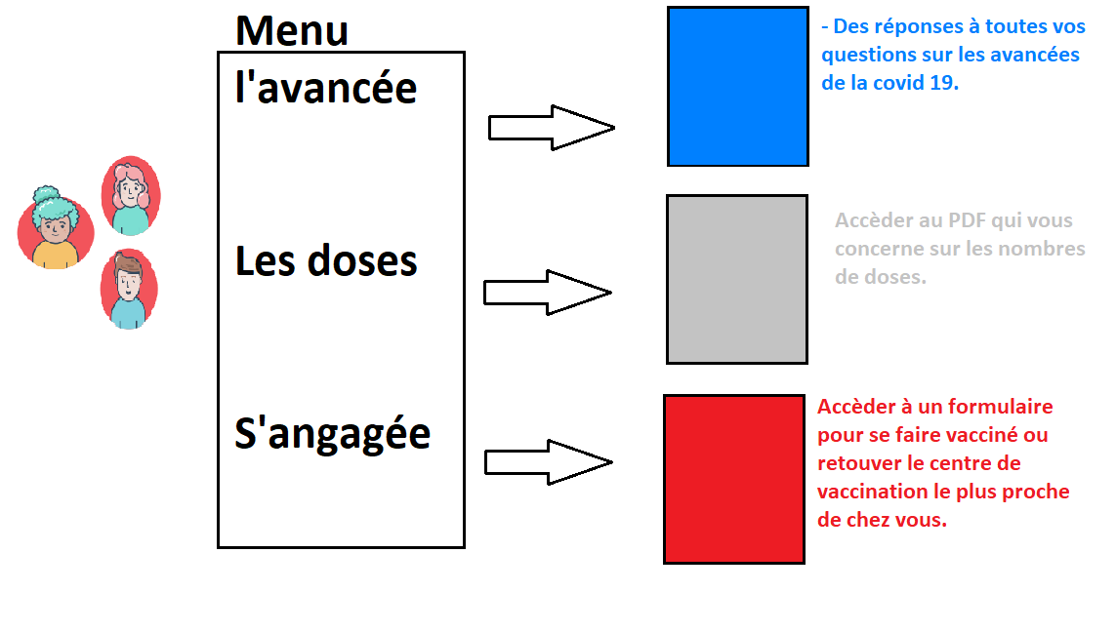
La structure du site
Afin de rendre ce site accessible pour tous l'utilisateur sera dirigée vers le menu principal ou il pourra sélectionner la page de son choix. D'après la loi de Miller le nombre max d'élément maximum est 7 donc trois me semblait le nombre idéal.
Dépôt
Final

Slide 8
Analysons les pages
Dans cette partie je vais essayer de vous détaillé les différentes pages de ce site.
Dépôt
Final

Slide 9
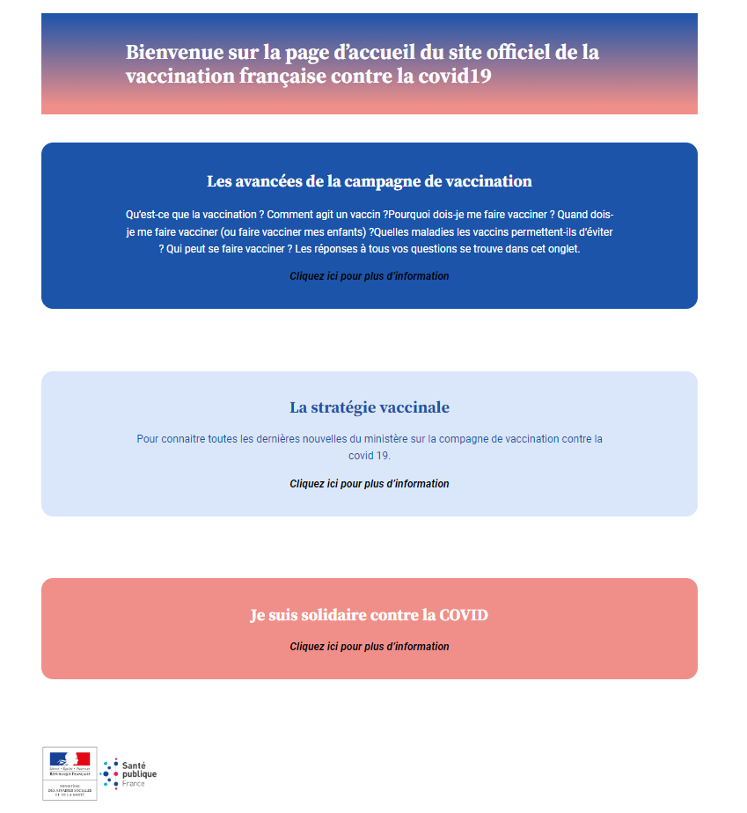
Le menu
Sur cette page on retrouve:
Une en-tête avec le titre de la page.
Le corps de la page avec trois onglets permettant à l'utilisateur de sélectionner la futur page.
Bas de page avec le logo qui prouve la fiabilité de notre site.
Dépôt
Final

Slide 10
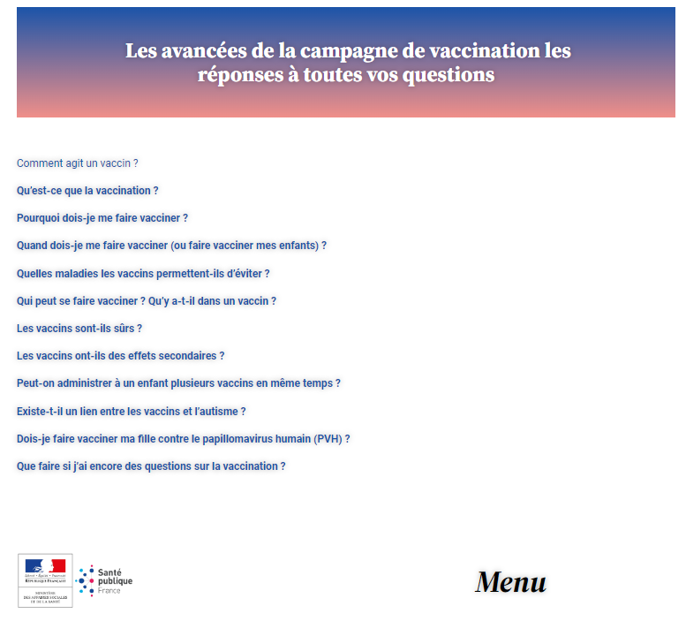
Les avancées
Sur cet page on retrouve:
Une en-tête avec le titre de la page.
Le corps de la page avec les nombreuses questions que l'utilisateur se pose. L'utilisateur peu en sélectionner une pour avoir la réponse à cette question sous la forme d'un article(ce site étant un prototype il y a que l'article sur "comment agit un vaccin").
Bas de page avec le logo qui prouve la fiabilité de notre site ainsi qu'un lien pour revenir vers le menu principal.
Dépôt
Final

Slide 11
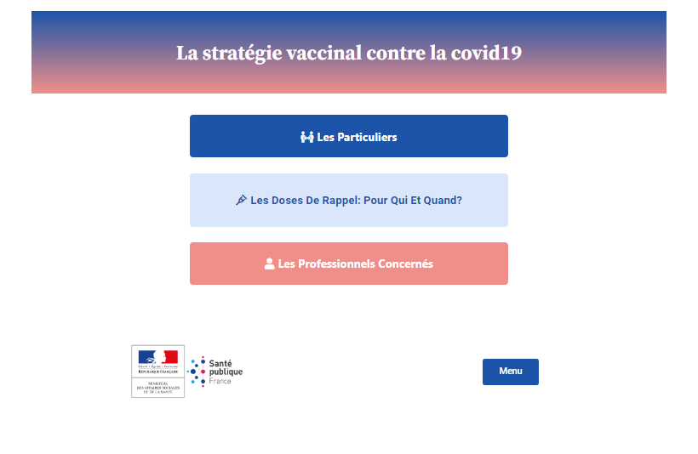
La stratégie
Sur cet page on retrouve:
Une en-tête avec le titre de la page.
Le corps de la page avec trois onglets permettant à l'utilisateur de sélectionner la stratégie qui l'intéresse une fois sélectionner un onglet apparaitra.
Bas de page avec le logo qui prouve que la fiabilité de notre site ainsi qu'un lien pour revenir vers les menu principal.
Dépôt
Final

Slide 12
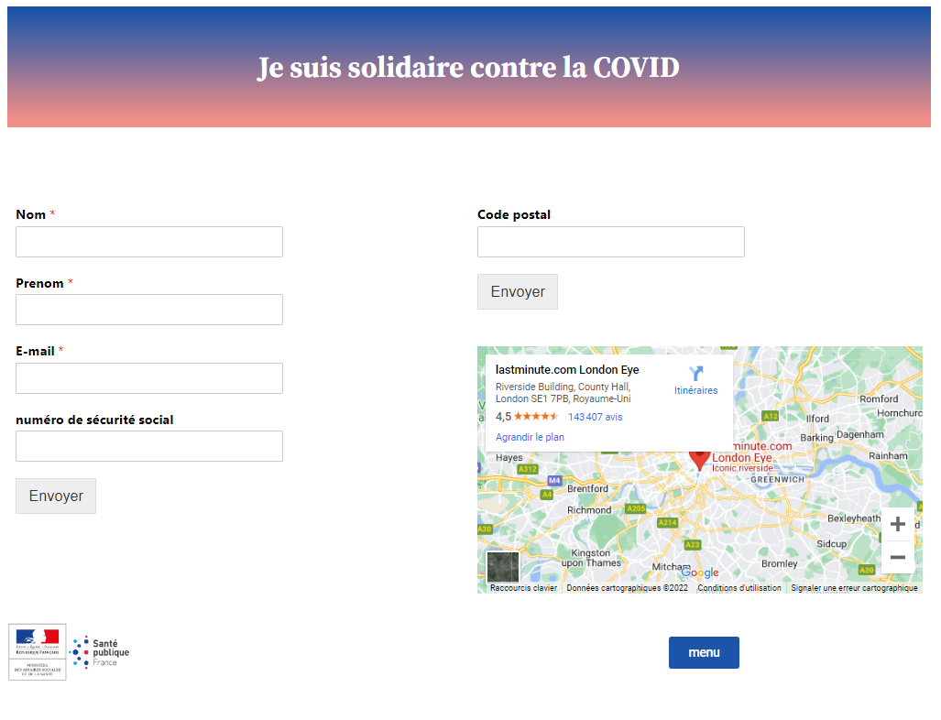
Je suis solidaire
Sur cet page on retrouve:
Une en-tête avec le titre de la page.
Le corps de la page est fait de deux colonnes la première colonne est un formulaire de contact celui–ci permet de signaler sa volonté de s'engager contre le covid. Une fois le formulaire remplie l'administrateur recevra un email avec les informations de l'utilisateur concerné. La deuxième colonne servira à trouver le centre de vaccination le plus proche de chez soi une fois que l'API sur les centres de vaccination sera à jour.
Bas de page avec le logo qui prouve que la fiabilité de notre site ainsi qu'un lien pour revenir vers les menu principal.
Dépôt
Final

Slide 13
La concordance entre la maquette et le site
Pour ce site j'ai essayé de me rapprocher au maximum de la maquette.
Je pense qu'il y a quelques différences entre les deux versions certaines peuvent être dû à l'utilisation du plugins "Elementor".
Ce plugin nous permet d'intégrer des formulaires sur notre site et de conserver la même mise en page. J'ai donc décidé de l'activer sur toutes les pages de mon site.
D'autres part certaine modification son volontaire
Comme la page des avancées du covid19 sur la maquette on affiche un popup avec la réponse alors que sur le site wordpress on affiche un article ceci me paraissais plus cohérent car ce site étant destiné pour le gouvernement on peut imaginer que certains membres du gouvernement auront un rôle de contributeur, éditeur ou auteur leurs permettant de gérer ses articles.
Les prochaines diapositive compare la version maquette réaliser sur figma et la version web réaliser avec word press.
Dépôt
Final

Slide 14
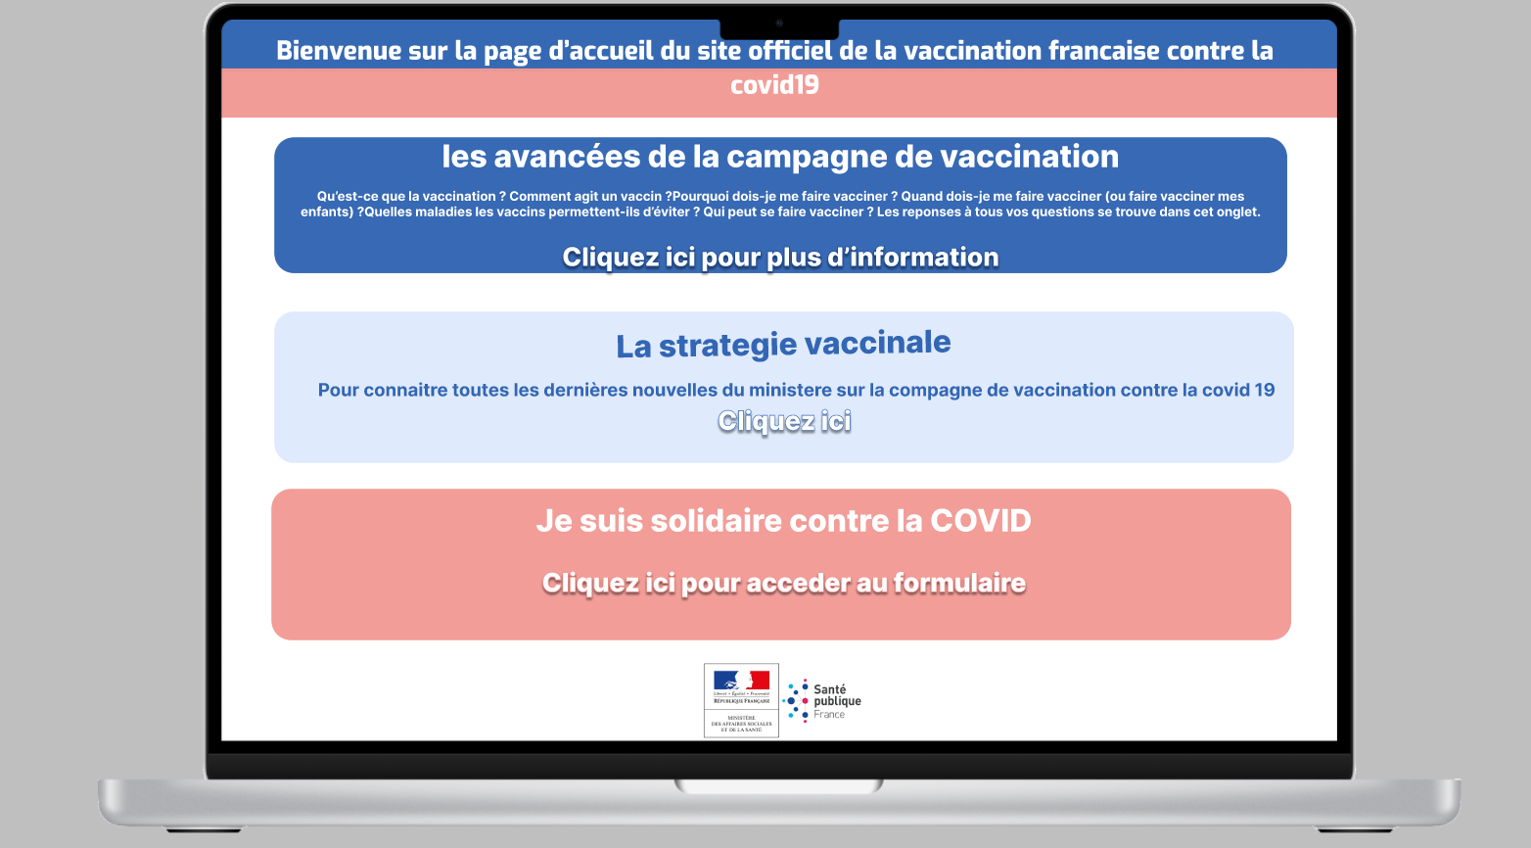
Le menu
Dépôt
Final

Slide 15
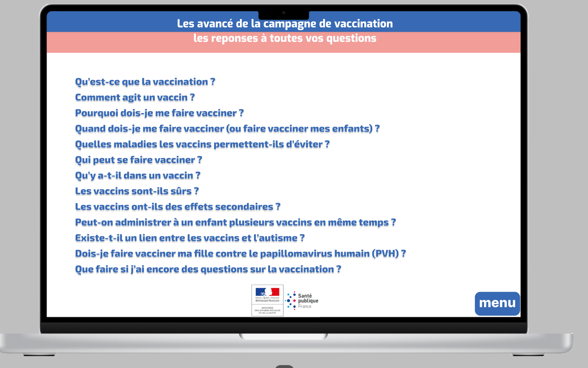
Les avancées
Dépôt
Final

Slide 16

La stratégie
Dépôt
Final

Slide 17
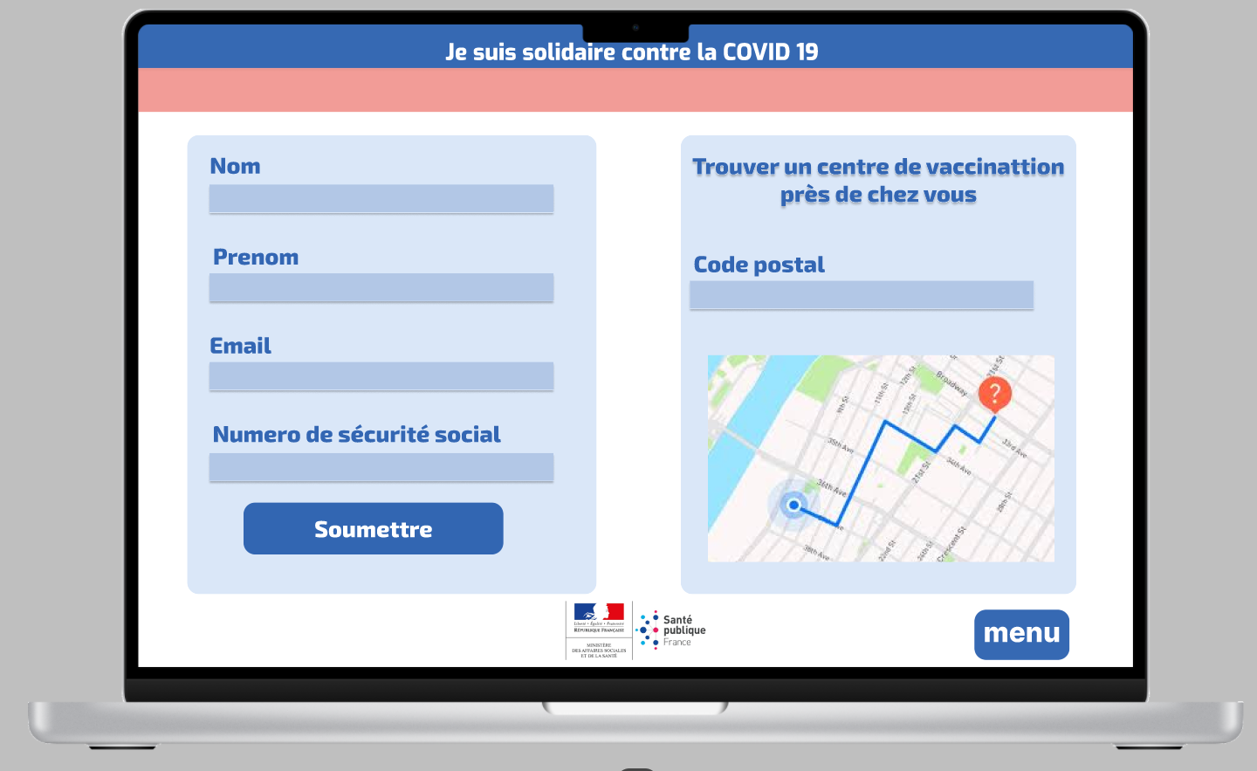
Je suis solidaire
Dépôt
Final

Slide 18
La chartes graphique justifiée
Vous avez pu observer les différentes maquettes réalisées pour ce site précédemment. Je vais donc justifier mes choix dans ce slide. Comme je l'ai expliqué j'ai voulu réaliser un site le plus accessible possible en respectant la loi de MILNER (3 éléments par menu). De plus afin d'optimiser la lisibilité sur notre site il faut limiter le nombre de couleur à 3. C'est donc naturellement que j'ai choisi le bleu, le blanc et le rouge (les couleurs de la France).
1B54A9: Bleu marine pour accentuer le côté confiance, sérieux.
DAE7FB: Bleu clair est plus apaisant, il donne un sentiment de liberté.
F08F89: couleurs chaudes évoquent l’énergie. (Pour pousser les gens à s'engagez!)
Dépôt
Final

Slide 19



Merci de votre attention
Clément FERT
trello
maquette
site
git
Dépôt
Final

